Slide 1
Git

Slide 2
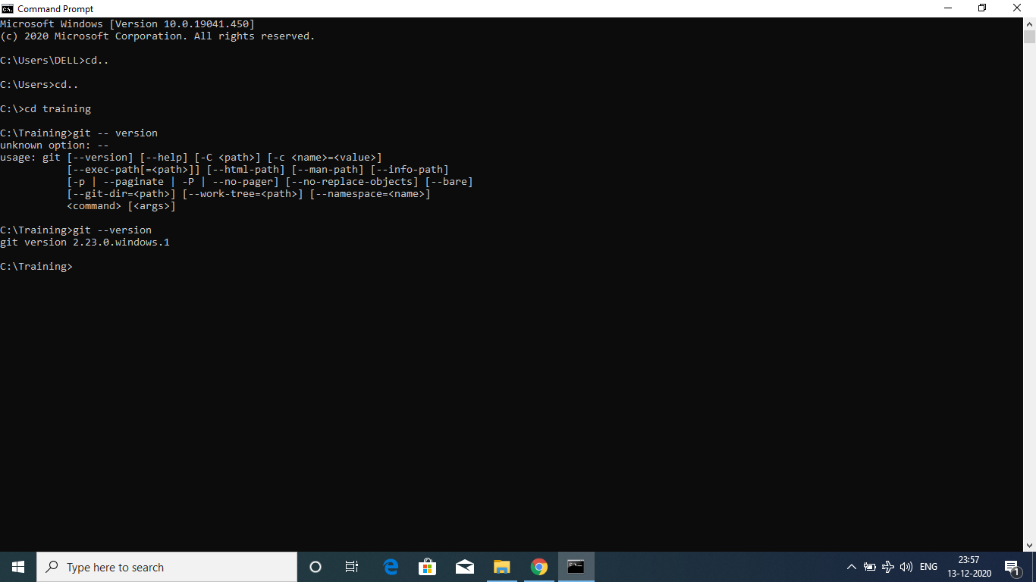
Git version

Slide 3
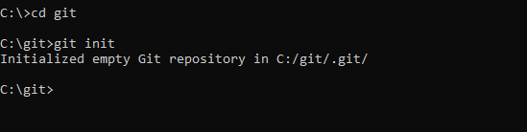
Git Init

Slide 4

Git config

Slide 5

Git add

Slide 6
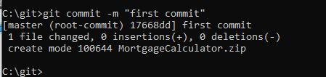
Git commit

Slide 7
Git push

